Slide 1

HEAP
Disciplina: Estrutura de Dados
Alunos: Cláudio Ferraz, Lucas Moura e Ganadev

Slide 2
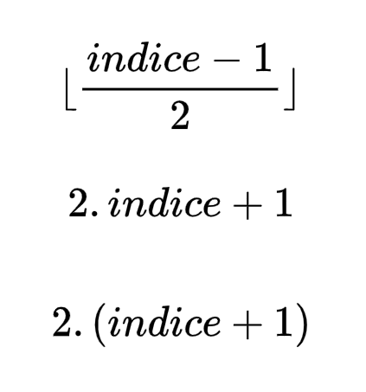
Revisão de conceitos
Problema: fila com política de prioridade.
Heap: vetor cujos elementos são organizados de acordo com a lógica de uma árvore binária completa ou quase completa da esquerda para direita, onde o valor de um dado nó sempre possui uma prioridade maior que a de seus filhos.
Índice do pai
Índice do filho da esquerda
Índice do filho da direita
http://btv.melezinek.cz/binary-heap.html
C

Slide 3
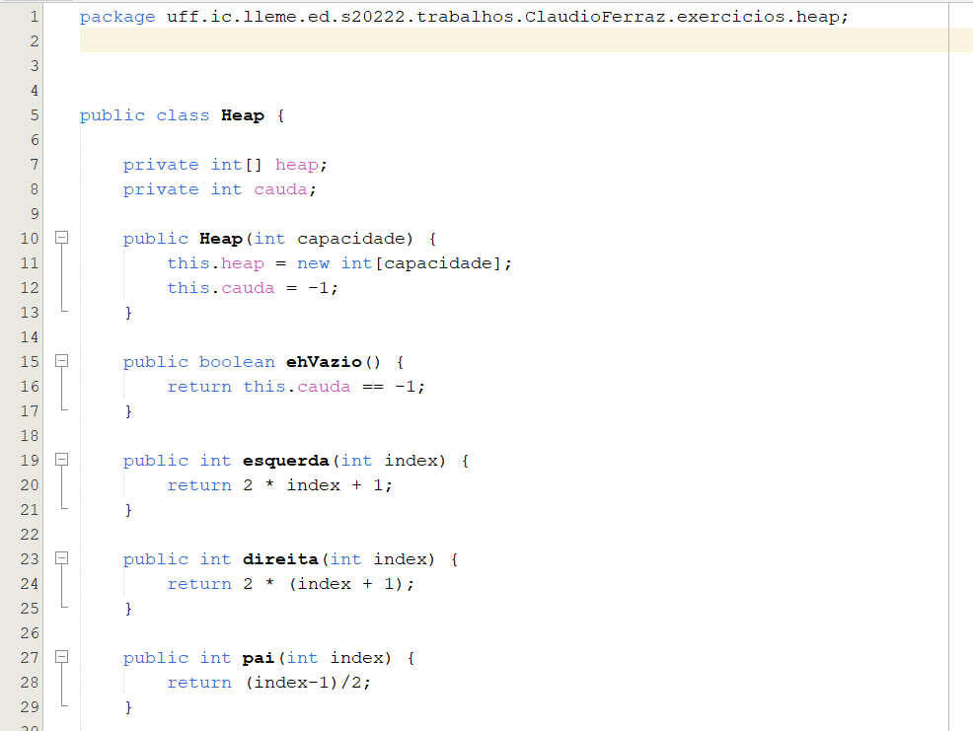
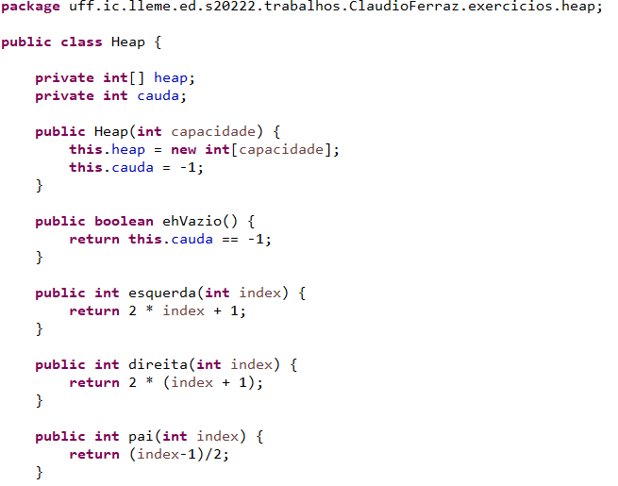
C

Slide 4
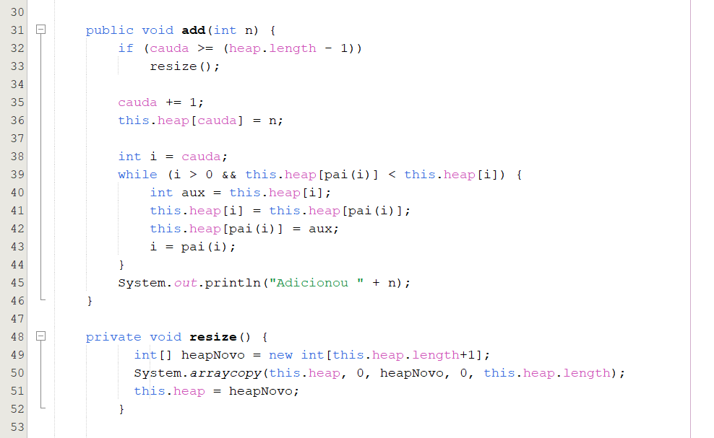
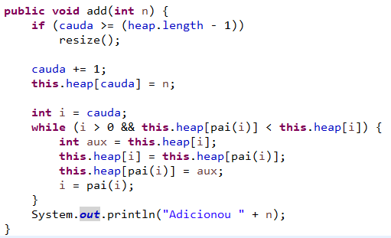
C

Slide 5
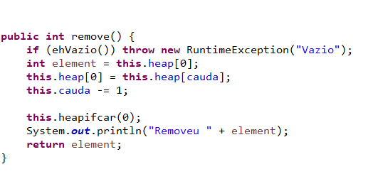
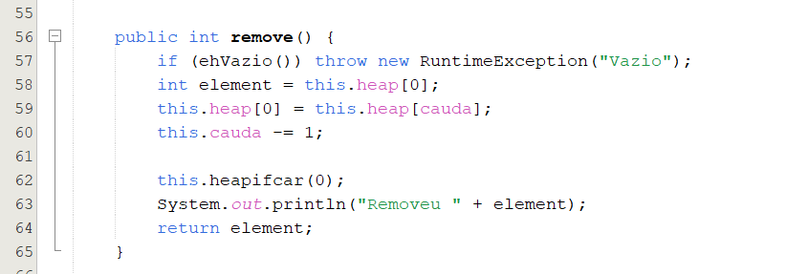
L

Slide 6
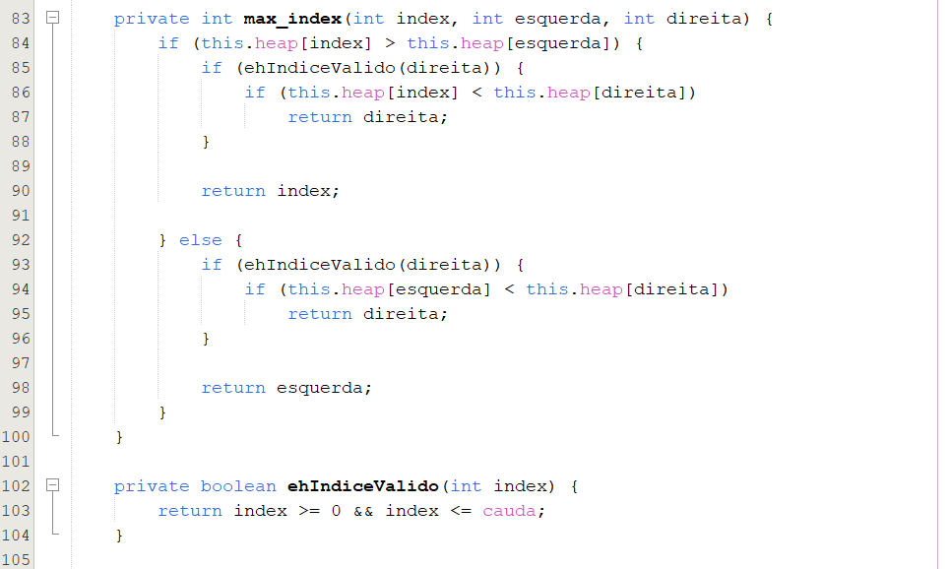
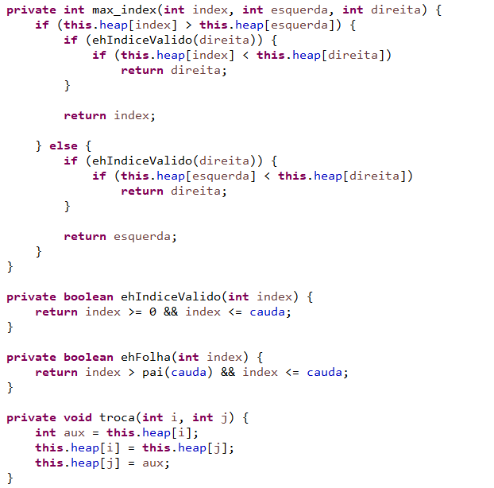
L

Slide 7
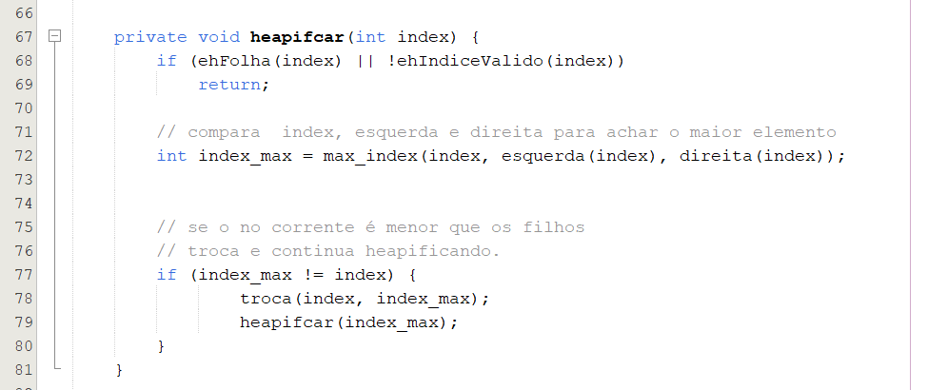
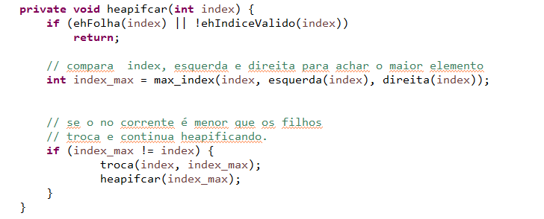
G

Slide 8
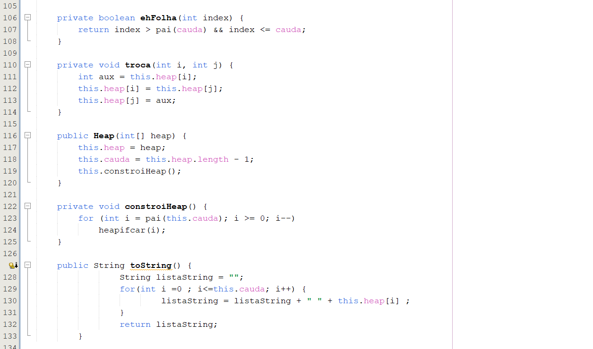
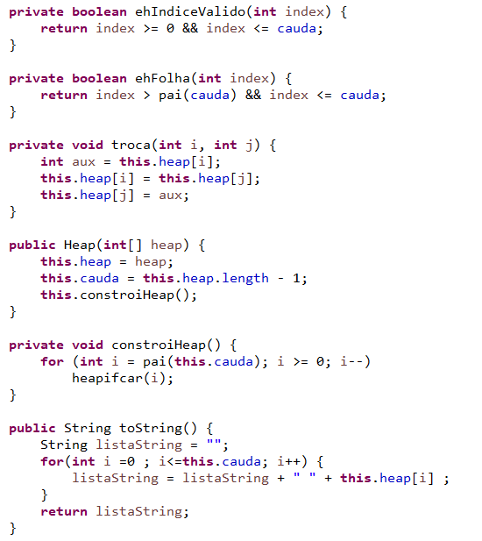
G

